Slide 1
Herzlich Willkommen
Informationen zur Einschulung und zum Schulanfang an der Grund- und Mittelschule Kirchseeon

Slide 2
Über folgende Inhalte möchten wir Sie informieren:
Unsere Schule stellt sich vor
Die Einschulung
Wann ist mein Kind schulreif?

Slide 3
Unsere Schule stellt sich vor
1. Unsere Schulgemeinschaft
Schulart:
Grund- und Mittelschule (1.- 4. Klasse und 5. – 9. Klasse)
Möglicher Abschluss:
Mittelschulabschluss
Qualifizierter Abschluss der Mittelschule
Unsere Standorte:
Je ein Schulhaus in Kirchseeon und Eglharting
Unsere Klassen:
Grundschule jeweils zweizügig in beiden Häusern
Mittelschule besteht teilweise aus Ganztagsklassen

Slide 4
2. Unsere schulischen Angebote
Übergeordnete Rahmenbedingungen
Bayerischer Lehrplan der Grund- und Mittelschule
https://www.lehrplanplus.bayern.de/
Unterrichtsorganisation:
Klassenleiterunterricht
Fachunterricht
Besondere Lernangebote
Schachschule
Singklasse (in Zusammenarbeit mit der Musikschule Ebersberg)
Angebote verschiedener Arbeitsgemeinschaften
Aufnahme von Inklusionskindern
Lernen nach Förderplan möglich
Differenzierte Kleingruppen, durch Förderlehrer gefördert

Slide 5
Besondere Aktivitäten im Jahreslauf
Projektwoche (alle 2 Jahre)
Weihnachtsmarkt
Sportfest (in Zorneding)
Grundschul-Cup (Leichtathletikveranstaltung im Landkreis)
Schwimmfest (landkreisweit)
Fußballturnier
Aktionstage Musik
Verschiedene musische Veranstaltungen
Jährliche Erstellung eines „schuleigenen“ Hausaufgabenheftes
und vieles mehr…

Slide 6
3. Zusammenarbeit
Zusammenarbeit mit zusätzlichem Fachpersonal
Mobiler Sonderpädaogischer Dienst (MSD)
Förderlehrer
Beratungslehrer
Jugendsozialarbeit (JAS)
Zusammenarbeit mit den Eltern
Enge Kooperation mit dem Elternbeirat
Projekttage
Schulfeste und -feierlichkeiten
Schulshop
http://www.vs-kirchseeon.de/index.php/schulshop.html
Enge Kooperation mit den Eltern innerhalb der einzelnen Klassen
Unterstützung bei der Leseförderung
Unterstützung bei Ausflügen
Unterstützung bei Klassenfesten

Slide 7
4. Fließende Übergänge
Übergang vom Kindergarten zur Grundschule
Zusammenarbeit bei der Durchführung des Deutsch-Vorkurses
Gemeinsame Durchführung von Informationselternabenden
Enge, beidseitige Begleitung bei der Einschulung
Hospitationen im Schul- und Kindergartenalltag
Gegenseitige Besuche von Kindergarten- und Schulkindern
Regelmäßige Treffen zur Qualitätsverbesserung der Zusammenarbeit
Übergang von der Grundschule in weiterführende Schulen
Zusammenarbeit mit den weiterführenden Schulen im Fach Englisch (Kleeblatt)
Übergang von der Mittelschule in den Beruf
Berufsorientierende Praktika
Zusammenarbeit mit den Arbeitsämtern
Zusammenarbeit mit berufsfördernden Einrichtungen

Slide 8
5. Betreuungsangebote
Gebundene Ganztagsklasse:
Aufbau der Mittelschule als Ganztagsschule (aktuell: 5. und 6.Klasse)
Offene Ganztagsschule (GS)
für angemeldete Kinder von der 1. bis zur 4. Klasse in beiden Schulhäusern
Betreuung von Montag bis Donnerstag 11.00-14.00 bzw. 16.00 Uhr
Das Angebot ist kostenfrei
Es besteht Schulpflicht! (Ausnahmen mit schriftlichem Antrag)
Bei Anmeldung bis 16.00 Uhr ist von 14.00-15.00 Uhr Hausaufgabenzeit
Betreuung am Freitag möglich
Kosten für das Mittagessen: 4 Euro pro Mahlzeit
Ferienbetreuung: 7.30-16.00 Uhr (Öffnungszeiten werden rechtzeitig bekannt gegeben)
Diese ist ein Angebot für berufstätige Eltern

Slide 9
Kinderhort Kirchseeon / Eglharting
Für Kinder zwischen 6 und 10 Jahren
Betreuungsplätze Eglharting: max. 32 Kinder / Kirchseeon max. 21 Kinder
Betreuungszeit von 11.00 bis 17.00 Uhr (je nach Stundenplan)
Ferienbetreuung in beiden Schulhäusern
Kernbuchungszeit von 13.00 bis 17.00 Uhr
Pädagogisches Fachpersonal
Warmes Mittagessen wird angeboten
Von Montag bis Donnerstag individuelle Hausaufgabenbetreuung
Anmeldungen bis 31. März möglich, frühestens 1 Jahr vor Schuleintritt
Kosten: zwischen 90 und 102 Euro je nach Buchung

Slide 10
Die Einschulung
Alle Kinder, die schulpflichtig sind, müssen an der Grundschule angemeldet werden, in deren Schulsprengel sie ihren gewöhnlichen Aufenthalt haben. (GrSO, § 2)
Wird das Kind an einer privaten Grundschule angemeldet, muss die Sprengelschule informiert werden.
Die Erziehungsberechtigten müssen persönlich mit dem Kind zur Schulanmeldung kommen.
Folgende Unterlagen sind dabei vorzulegen:
Geburtsurkunde
Bescheinigung über die Schuleingangsuntersuchung (Ausnahme: vorzeitige Kinder)
Eventuell vorhandene Sorgerechtsbeschlüsse und Scheidungsurkunden

Slide 11
Geburtsdaten der Einschulungskinder
Letztes Jahr zurückgestellt/Kann: bis 30.09./31.12.2011
Regulär schulpflichtig: 01.10.2011 bis 30.09.2012
Auf Antrag (Kann): 01.10.2012 bis 31.12.2012
Auf Antrag mit
schulpsychologischem Gutachten: nach 31.12.2012
Rückstellungen: mit Antrag der Eltern, ärztlichem Attest und Stellungnahmen des Kindergartens und der Schule möglich

Slide 12
Einschulung von Kindern mit festgestelltem oder vermutetem sonderpädagogischen Förderbedarf Art. 41 BayEUG
Schulpflichtige Kinder mit sonderpädagogischem Förderbedarf erfüllen ihre Schulpflicht durch den Besuch der allgemeinen Schule oder der Förderschule.
Die Erziehungsberechtigten entscheiden, an welchem der im Einzelfall rechtlich und tatsächlich zur Verfügung stehenden Lernort ihr Kind unterrichtet werden soll.
Die Erziehungsberechtigten sollen sich rechtzeitig über die möglichen schulischen Lernorte an einer schulischen Beratungsstelle informieren.
Die Kinder werden an einer Sprengelschule, an einer Schule mit dem Schulprofil „Inklusion“ oder an der Förderschule angemeldet.
Die Aufnahme an der Förderschule setzt die Erstellung eines sonderpädagogischen Gutachtens voraus. Die Schülerinnen und Schüler sind verpflichtet, an der Erstellung des Gutachtens mitzuwirken. (s. Art. 56 BayEUG)

Slide 13
Über eine Zurückstellung von Kindern mit sonderpädagogischem Förderbedarf entscheidet die Grundschule oder die Förderschule, sofern das Kind dort angemeldet wurde.
Eine zweite Zurückstellung kann nur in besonderen Ausnahmefällen erfolgen.
Kann der individuelle sonderpädagogische Förderbedarf an der allgemeinen Schule nach Ausschöpfung der an der Schule vorhandenen Unterstützungsmöglichkeiten sowie die Möglichkeit des Besuchs einer Schule mit dem Schulprofil „Inklusion“ nicht hinreichend gedeckt werden und
ist die Schülerin oder der Schüler dadurch in der Entwicklung gefährdet oder
beeinträchtigt sie oder er die Rechte von Mitgliedern der Schulgemeinschaft erheblich
besucht das Kind die geeignete Förderschule.

Slide 14
Einschulung von Kindern mit festgestelltem oder vermutetem sonderpädagogischen Förderbedarf Art. 41 BayEUG - Schulische Angebote -
Inklusion einzelner Schülerinnen und Schüler in einer Regelschulklasse
Kooperationsklassen
Schulen mit dem Schulprofil „Inklusion“
Offene Klassen der Förderschule
Partnerklassen (ehemals Außenklassen)
Daneben bleiben die Förderzentren mit ihren differenzierten Angeboten bestehen. Im Rahmen der Einschulung ist die Diagnose- und Förderklasse (DFK) von besonderem Interesse (s. http://www.comenius-schule-grafing.de/schule/109-2/foerderstufe-1/ )

Slide 15
Die Einschulung an der Grundschule Kirchseeon
„Organisatorisches“: Post von der Schule
Bitte beachten Sie die Einhaltung der Fristen!
Beratung der Eltern durch Erzieherinnen und in Einzelfällen durch Lehrerinnen
Vorschulelternabende in den Kindergärten (zw. November und Februar)
Endgültige Anmeldung mit gleichzeitigem Schulspiel und Beratungsgespräch über die Schulartempfehlung (um die Osterferien)
Beobachtung durch Erzieherinnen und Lehrerinnen, MSD und Beratung
Beobachtungsbögen
Rückmeldebögen an die Eltern mit Schulartempfehlung
Im Einzelfall Einzelscreening und Beratungsgespräche mit Erziehern, Lehrern und Eltern
Informationsabend für Eltern der Einschulungskinder (Ende Mai bis Anfang Juni)
1. Schultag: Mitte September um 8.30 Uhr in Kirchseeon/9.30 Uhr in Eglharting mit anschließendem Gottesdienst
1. Elternabend mit der Klassenleitung in der ersten vollen Schulwoche

Slide 16
Das Schulspiel - Inhaltliches
Wechselnde Spielinhalte:
Ankommensspiel in der Gruppe
Zeichnerische Aufgaben
Motorische Spiele
Erzählkreis/Sprachspiele
Mathematische Spiele
Gruppenspiele
Das Schulspiel ist kein Test! Dafür zu üben wäre für eine fundierte Schulartempfehlung kontraproduktiv!

Slide 17
Das Schulspiel Überprüfung der Schulfähigkeit
Das Schulspiel wird mit allen Kindern durchgeführt, bei denen die Schulfähigkeit überprüft werden soll. An der Grundschule Kirchseeon erfolgt dies in einer Gruppe. Das Schulspiel dauert ca. eine Stunde.
Beobachtet und überprüft werden unter anderem: Sprachentwicklung, Mathematisches Verständnis, Grob- und Feinmotorik, räumliche Wahrnehmung, Sozialverhalten, Emotionalität, Konzentration, Belastbarkeit, Ausdauer, Arbeitswille
Beispiel: Welcher Pfeil ist gleich? Finde die richtige Form!

Slide 18
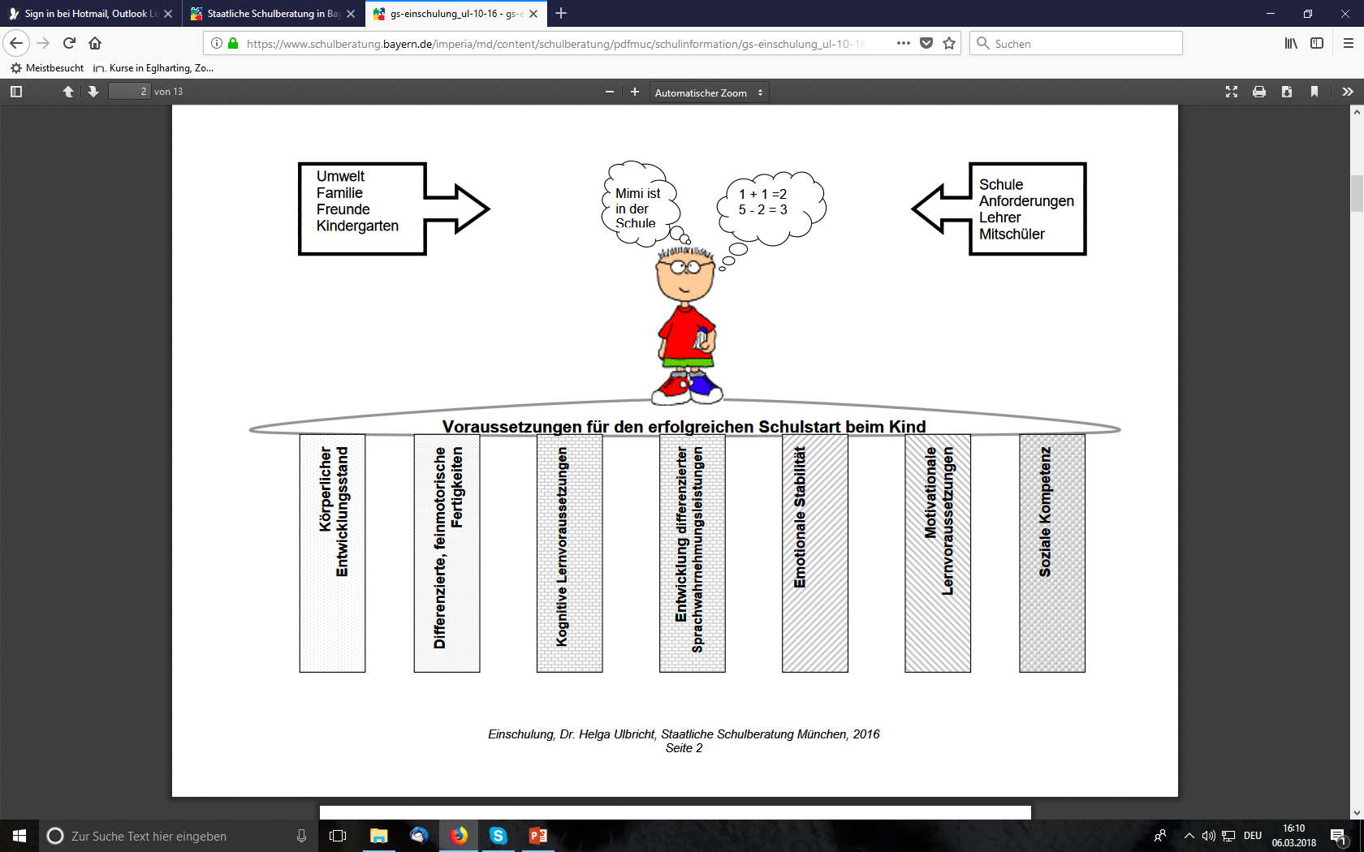
Wann ist mein Kind schulreif?

Slide 21
Wir freuen uns mit Ihnen und Ihrem Kind auf einen gelungenen Schulstart!
Das Kiga-Team (Fr. Egerer, Fr. Guth-Ransmayr, Fr. Stinauer) und das gesamte Kollegium der GMS Kirchseeon

